Slide 1
Informe Regional sobre Desarrollo Humano para América Latina y el Caribe 2016
Progreso multidimensional: bienestar más allá del ingreso
George Gray Molina
Ciudad de México,
Noviembre 2016

Slide 2

Mensajes clave
Los mayores retos de la región giran en torno a exclusiones, vulnerabilidades y transiciones estructurales que no se resolvieron en la mejor década de crecimiento económico regional.
  Subsisten múltiples exclusiones duras por ruralidad, género, condición étnica, racial, color de piel, identidad sexual, condición migrante y discapacidad que no se resuelven con más ingresos.
  Quedan enormes vulnerabilidades para millones de personas que salieron de la pobreza: giran en torno al mercado laboral, la protección social, los sistemas de cuidados y el acceso a activos físicos y financieros.
Más-de-lo-mismo no rinde lo mismo. El crecimiento económico tiene rendimientos decrecientes por la presencia de techos laborales y fiscales. Es imperativo adoptar un enfoque multidimensional de acción.
Enfoque multidimensional para la Agenda 2030. La nueva agenda rompe con silos sectoriales, territoriales y a lo largo del ciclo de vida. La agenda 2030 ejemplifica este nuevo reto: 3 herramientas para construir masas críticas, combos y clusters.

Slide 3
Contenidos
Capítulo 1: Introducción al Progreso Multidimensional
Análisis de transformaciones
Capítulo 2: Las transformaciones de los ingresos
Capítulo 3: Las transformaciones más allá del ingreso
Capítulo 4: Políticas para no perder lo ganado
Respuestas de política pública
Capítulo 5: Políticas para romper con exclusiones duras
Capítulo 6: Una nueva arquitectura de políticas públicas
Capítulo 7: Un enfoque multidimensional para la
Agenda 2030
Capítulo 8: ¿Qué dicen las personas del progreso en la
región?
Agenda
futura
Capítulo 9: Conclusiones
Notes:
Primera parte: transformacion de ingreso y mas alla del ingreso de la region
Plan de accion: retos futuros para la region

Slide 4
I. Análisis de transformaciones

Slide 5
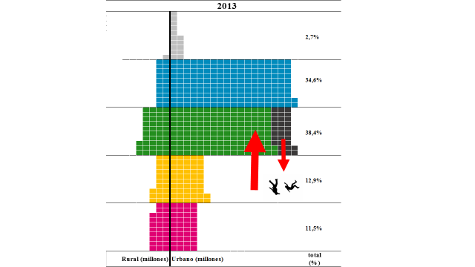
América Latina: Transformaciones de la pirámide de ingreso
Entre 2003 y 2013, 72 millones de personas salieron de la pobreza y 94 millones ingresaron a la clase media.
A pesar del progreso, millones de personas subsisten en condiciones de vulnerabilidad y en condiciones de exclusión.
Proteger los logros es el mayor reto de la coyuntura.
Exclusiones
Vulnerabilidades
38,4%
224M
Notes:
224 millones de latinoamericanos están en situación de vulnerabilidad económica. Detrás de las transformaciones de ingreso están políticas que moldearon el patrón de crecimiento económico. Detrás de las transformaciones “mas allá del ingreso” están políticas especificas, inter-sectoriales y territoriales que incluyeron a millones.

Slide 6
Análisis: la matriz de transición muestra movilidad descendente en el periodo circa 2003-2013
Movilidad económica hacia diferentes grupos de ingreso (en porcentajes) y cambio en la incidencia de la pobreza (en puntos porcentuales) en América Latina, circa 2003-2013
En México, entre 2000 y 2012:
Un 46% de la población experimentó movilidad ascendente
Mientras que un 16% de la población de clase media y un 2% de la población vulnerable experimentó movilidad descendente

Slide 7

Análisis: Salida de pobreza distinta a recaída
Hallazgos:
Entre 25 y 30 millones de personas se encuentran en riesgo de recaer a la pobreza.
Los determinantes de salida de la pobreza son distintos que los determinantes de recaída a la pobreza.
Entre 2003 y 2013, entre el 10 y el 13% de la población mostró movilidad descendente. 49% mostró movilidad ascendente.
Canasta de resiliencia para evitar la caída
Canasta para la salida de pobreza
Activos (bienes, acceso al ahorro y al crédito), ampliación de la protección social, sistemas de cuidado y calidad del empleo
Mercados laborales dinámicos y educación más allá del nivel primario.

Slide 8
Análisis: la familia de indicadores multidimensionales
Hallazgos:
Se requieren nuevos indicadores multidimensionales más allá del ingreso:
  Algunos indicadores serán de pobreza multidimensional.
  Este informe presenta indicadores de vulnerabilidad multidimensional.
  Una agenda pendiente es construir métrica de sostenibilidad multidimensional.
Notes:
Necesaria la captación sistemática de dimensiones ausentes
Empoderamiento de las personas
Seguridad física
Bienestar psicológico
Capacidad de ir por la vida sin vergüenza y humillación
Calidad del empleo
Uso del tiempo entre hombres y mujeres
….

Slide 9
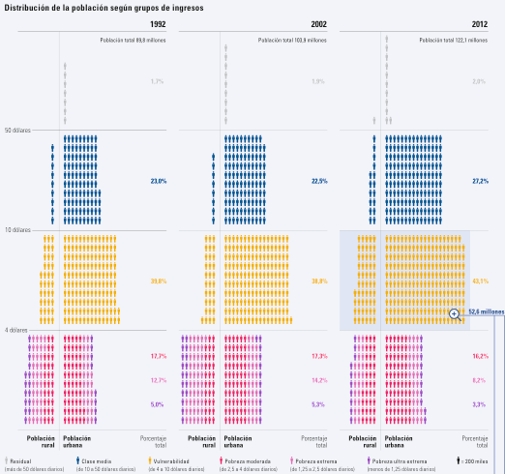
México: La piramide de ingresos entre 1992 y 2012
Entre 1992 y 2012:
La población pobre disminuyó de un 35,4% a un 27,6% de la población total.
El 2012, 33,8 millones de personas se encontraban en pobreza de ingresos y 52,5 millones de personas en situación de vulnerabilidad.
Para el 2012, alrededor de 6 millones de personas vulnerables estaban en peligro de recaer en pobreza
Notes:
La población total en situación de pobreza disminuyó entre 1996-2013 de un 34,8% a 30,8%.

Slide 10
Características de los vulnerables en México
52,6 millones de vulnerables
43,1% de la población total
57,4% de las mujeres adultas empleadas
24,2% son hogares con jefas de hogar
6,7% son mujeres con educación terciaria
52,5% son empleados informales
7,7% son hombres con educación terciaria
92,8% de los hombres adultos empleados

Slide 11

Composición del mercado laboral en México
Población ocupada por tipo de actividad y grupo de ingreso, México 2012
  En el 2012, la mayoría de los empleados pobres corresponden a trabajadores de pequeñas empresas, autoempleados sin calificación y trabajadores sin ingresos
  Este tipo de empleo se caracteriza por escasa productividad, una baja calidad y la ausencia de seguridad social
Fuente: Elaboración propia sobre la base de datos consultados en SEDLAC (CEDLAS y Banco Mundial) (actualización de septiembre de 2015).
.
Notes:
En 2014 la fuerza laboral eran 22,7 millones de personas

Slide 12
No existe una receta única para la región
Los cuatro países que mostraron mayor ritmo de reducción de pobreza son Perú, Bolivia, Ecuador y Paraguay.
Son países con 4 modelos distintos de política social y económica.
¿Como se explica su éxito?

Slide 13
Pero si es importante la disminución regional de la desigualdad
Cambio anual promedio del coeficiente de Gini (en porcentajes) en América Latina, circa 2003-2013
México ha disminuido su desigualdad de ingresos entre 2003-2013 anualmente en promedio en un 0,38%
Fuente: Elaboración propia sobre la base de datos consultados en SEDLAC (CEDLAS y Banco Mundial) (actualización de septiembre de 2015).

Slide 14
II. Respuestas de política pública

Slide 15
Análisis: Más de lo mismo no rendirá lo mismo
Logros de México y la región en peligro
Aún si entre 2017 y 2020 se recuperara el crecimiento al nivel observado en la década anterior, la reducción de la pobreza estaría lejos de los logros previos.
Se requieren entonces otras acciones
Fuente: Estimaciones de RBLAC con base en SEDLAC, World Development Indicators y FMI. Nota: En las simulaciones 2013-2020, el crecimiento poblacional y la reducción de la desigualdad se mantienen constantes a lo observado entre 2000 y 2012.

Slide 16
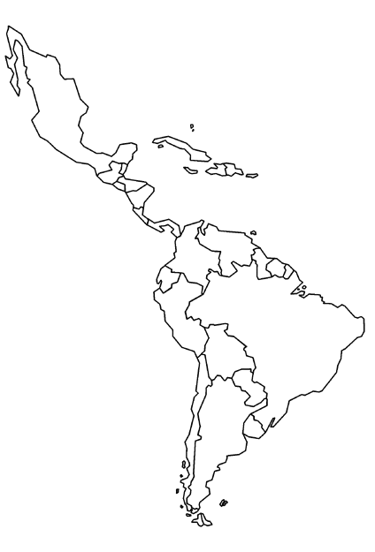
Emerge una nueva arquitectura de política pública
Articulación intersectorial
  Los frutos del crecimiento económico latinoamericano ya transcurrieron.
  Quedan los retos más difíciles: más costosos en lo fiscal, en lo institucional y en la calidad de las políticas públicas, respetando la sostenibilidad del medioambiente.
  Hallazgos:
Cuatro elementos claves para implementar las intervenciones descritas en los capítulos anteriores
Necesario crear espacios
  Desde la política
  Desde los imaginarios sociales
Que genere sinergias y evite impactos no deseados
Articulación territorial
Entre los distintos niveles de
la administración pública
Abordar el ciclo de vida de las personas
Con estructuras, políticas y herramientas
Mayor participación ciudadana
Mediante espacios, mecanismos e instituciones
Notes:
Las intervenciones de política pública descritas en los capítulos 4 y 5 apuntan a reducir el riesgo de recaídas a la pobreza y a erradicar con exclusiones duras más allá del ingreso que persisten en la región. Plantean respuestas a
problemas estructurales que no se resuelven con más crecimiento económico. En este capítulo se aborda la arquitectura necesaria
para implementar estas intervenciones
construir coaliciones favorables a la universalidad en países de renta media
Generar cambios en los imaginarios sociales: A través de los imaginarios sociales, entendidos
como significaciones compartidas que mantienen unida a la sociedad, las personas
crean y modifican el entorno para cubrir sus necesidades y dibujar el arco de sus aspiraciones,
tanto individuales como sociales

Slide 17
Primero: políticas para no perder lo ganado
Políticas de protección social (transferencias sociales, pensiones no contributivas, seguros de desempleo)
Políticas de cuidado (legislación para la paridad del cuidado, cuidados de niños, personas mayores y personas con discapacidad)
Políticas de acceso a activos físicos y financieros (políticas de vivienda, políticas de fortalecimiento de inclusión productiva, políticas de acceso financiero)
Políticas de calificación laboral (especialmente para jóvenes y mujeres)

Slide 18
Primero, políticas para no perder lo ganado
  Cobertura efectiva de pensiones
La cobertura efectiva de pensiones en la region llega, en promedio, a 56%
Mexico muestra una cobertura del 25%
Paises combinan pensiones contributivas y no contributivas para ampliar coberturas.
Brecha salarial entre hombres y mujeres, y población con educación terciaria por sexo (en porcentajes) en América Latina, circa 2013
Notes:
Para lograr el cumplimiento de este derecho
se requiere una reorganización de la responsabilidad
y de todas las tareas que conllevan los
cuidados, que deben dejar de ser un asunto
casi exclusivamente privado, familiar y femenino
para convertirse en un asunto también
colectivo, público y universal —es decir, no
solo concerniente a las mujeres, sino también a
los hombres

Slide 19
Segundo, políticas para nivelar el piso
Políticas anti-discriminación: Para enfrentar discriminación por raza, color de piel, identidad sexual o condición migrante.
Políticas de reconocimiento de derechos: Para reconocer derechos colectivos a tierra y territorio, autogobierno y justicia consuetudinaria.
Políticas de discriminación positiva: Políticas de cuotas para nivelar la representación política de mujeres.
Etnicidad
Raza
Género
Condición migrante
Nacionalidad
Residencia urbano-rural
Identidad sexual
Color de piel
Personas con discapacidades físicas o mentales
…

Slide 20
Segundo, políticas para nivelar el piso
  Necesidad de sistemas de cuidado para la equidad de género
  Actualmente, el cuidado de niños y adultos mayores recae principalmente en las mujeres.
  En la región, las mujeres dedican tres veces más tiempo al trabajo no remunerado que los hombres.
  A pesar de que el porcentaje de mujeres con nivel educativo terciario es superior al de los hombres, perciben un salario promedio por hora 16,4% menor que los hombres.
Brecha salarial entre hombres y mujeres, y población con educación terciaria por sexo (en porcentajes) en América Latina, circa 2013
Notes:
Para lograr el cumplimiento de este derecho
se requiere una reorganización de la responsabilidad
y de todas las tareas que conllevan los
cuidados, que deben dejar de ser un asunto
casi exclusivamente privado, familiar y femenino
para convertirse en un asunto también
colectivo, público y universal —es decir, no
solo concerniente a las mujeres, sino también a
los hombres

Slide 21
Tercero, mayor y mejor fiscalidad
El punto ciego fiscal, donde los impuestos son mayores a las transferencias + subsidios ocurre por debajo de la línea de la pobreza en muchos países de la región
Importantes avances en impuestos directos y en progresividad del gasto e inversión.
Fuente: Verónica Paz Arauco, George Gray Molina, Wilson Jiménez Pozo & Ernesto Yáñez Aguilar (Bolivia); Sean Higgins & Claudiney Pereira (Brasil); Pablo Sauma Fiat & Juan Diego Trejos (Costa Rica); John Scott (México); Miguel Jaramillo Baanante (Perú); and Marisa Bucheli, Nora Lustig, Máximo Rossi & Florencia Amábile (Uruguay). Estos trabajos forman parte del Proyecto “Compromiso por la Equidad”, dirigido por Nora Lustig. www.commitmentoequity.org

Slide 22
III. Agenda futura

Slide 23
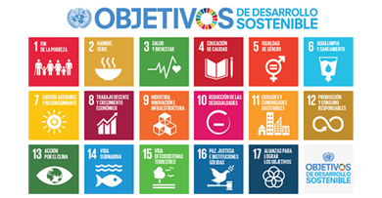
Un enfoque multidimensional para la Agenda 2030
Un nuevo imaginario colectivo: la Agenda 2030
Los ODS dan forma concreta al desafío de transitar desde un enfoque basado en el crecimiento económico y el ingreso hacia un enfoque integral que incluya las múltiples dimensiones que son parte del progreso de las personas.
17 Objetivos, 169 Metas y 231 indicadores que buscan:
  Erradicar la pobreza en todas sus formas
  Reducir desigualdades y discriminaciones
  Luchar con un desarrollo que no comprometa al medioambiente
  Garantizando al mismo tiempo que nadie quede rezagado en cuanto a su desarrollo.
Notes:
primera agenda global de desarrollo, universal y holística
Construyendo un repensar de las prioridades sociales de la región

Slide 24
Un enfoque multidimensional para la Agenda 2030
  Hallazgos:
  Construir un conjunto de metas afines en torno a los objetivos estratégicos de cada país
  No se podrá avanzar “brecha por brecha”, se requiere de un enfoque multidimensional
Masas críticas, combos y clusters de acción multidimensional
Notes:
Desarrollar una Agenda para no perder lo ganado, que rompa con las exclusiones duras y que integre al medioambiente en las agendas locales

Slide 25
Un enfoque multidimensional para la Agenda 2030
  Hallazgos:
  Enfoque que permita reconocer sinergias e interconexiones entre las distintas metas y dimensiones de la Agenda 2030
Ejemplo: el ODS 1 vincula al menos 15 metas y sub-metas

Slide 26
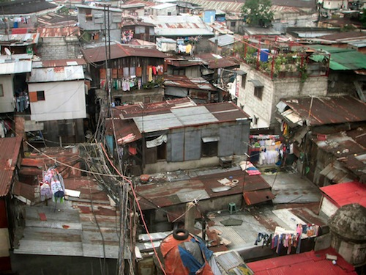
Un enfoque multidimensional para la Agenda 2030
Recomendaciones de política pública en base a la realidad que enfrenta cada hogar
Hh 1234: Familia de 6: padre desempleado, madre trabajadora temporera, 2 niños en la escuela, 1 niño que trabaja, 1 bebé.
Mercado laboral informal, sin proteccion social
Hh 3455: Familia de 5 miembros:
Madre soltera trabajadora informal, 2 hijos trabajadores del sector de servicios, nieto con discapacidad física, adulto mayor sin pension
Problemas de inseguridad ciudadana
Hh 1242: familia de 3 inmigrantes: padre vendedor ambulante , hijo miembro de pandilla, hija en secundaria
Ausencia de sistemas de cuidados
Deficit energético, sin acceso a agua y sanitario

Slide 27
¿Qué dicen las personas acerca del progreso en la región?
Estudios/
Educación
  Testimonios de una investigación cualitativa en 22 países de la región.
  Objetivo: escuchar las propias voces de las personas sobre el significado y vivencias relacionadas al progreso que las estadísticas no permiten captar
  ¿Quiénes?
Avanzar
Mujeres y hombres, de distintas edades y grupos de ingreso
Residentes de las áreas rurales y urbanas
Desplazados por conflictos armados o desastres naturales
Indígenas y afrodescendientes
Latinoamericanos en el extranjero
Personas con discapacidad
Personas que viven con VIH/SIDA
Personas de diferente orientación sexual (LGBTI)
Trabajo

Slide 28
¿Qué dicen las personas acerca del progreso en la región?
  Hallazgos:
Los determinantes de salida de pobreza no son los mismos para las personas
El significado del progreso varía de acuerdo a los distintos grupos y regiones de América Latina y el Caribe: no existe receta única
El progreso no es lineal, consiste en conquistas graduales con altibajos
El progreso es mucho más que ingreso, pero lo incluye.
Progreso es asociado con:
Recaer en la pobreza se relaciona con:
Ser libre
Tomar decisiones
Equivocarse y aprender
Levantarse, y volver a intentar.
Esfuerzo propio: para educación y acceder al mercado laboral.
Pérdida de trabajo
Desastres naturales
Desatención durante las crisis
Empeoramiento de las condiciones laborales, Aumento del trabajo infantil
Abandono escolar.
Notes:
El círculo vicioso de la recaida es percibido como
impedimento a que la gente realice su pleno potencial

Slide 29
Conclusiones
El crecimiento económico, por más dinámico, no resolverá los problemas estructurales de la región. Las acciones de política y política pública deben ir orientados a romper obstáculos históricos para el desarrollo sostenible. Un enfoque multidimensional ayuda a identificar y actuar sobre estos problemas estructurales.
  Transiciones inconclusas de ciudadanía –exclusiones duras que no se resuelven con más ingreso. Necesidad de construir nivelación activa de ejercicio de derechos individuales y colectivos.
  Transición pendiente de sostenibilidad. El desacople entre emisiones de carbono y crecimiento requiere de acciones multidimensionales, la reducción de subisidios de hidrocarburos, promoción de energía alternativa, uso sostenible de tierra y recursos naturales y reducción del extractivismo.

Slide 30
Conclusiones
  2. Se acabaron los “logros fáciles” en lo social, laboral y género. Futuros avances se encuentran ante rendimientos decrecientes de más-de-lo-mismo. Requieren de mejores políticas, mejor fiscalidad, mejores instituciones y mayor impacto.
3. El puente entre la coyuntura y la Agenda 2030 es
específica a cada país. Cada país transita por un proceso distinto de transformaciones sociales, económicas y ambientales. La agenda de desarrollo no expira en un umbral de ingreso: importante enfocarse en el bienestar más allá del ingreso.

Slide 31
Muchas gracias.

